Slide 1
Plano de Energia e Mudanças Climáticas de Minas Gerais
Fórum Mineiro de Energia Renovável
03/06/2014

Slide 2
CONTEXTO FEDERAL
  Arcabouços legais
    Política Nacional sobre Mudança do Clima (Lei nº 12.187 de dezembro de 2009)
    Plano Nacional sobre Mudança do Clima
36 a 39%
    Reduzir entre 1.168 e 1.259 MtCO₂e
    Planos Setoriais de Mitigação e Adaptação às Mudanças Climáticas

Slide 3


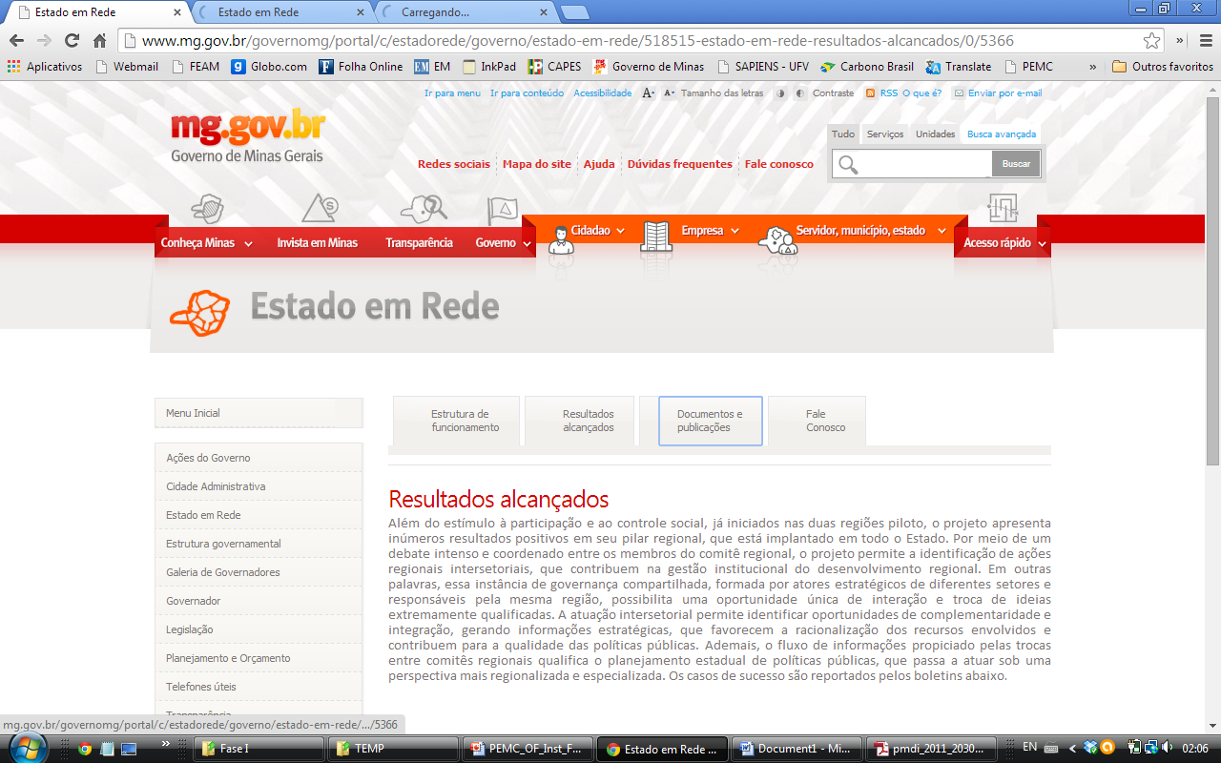
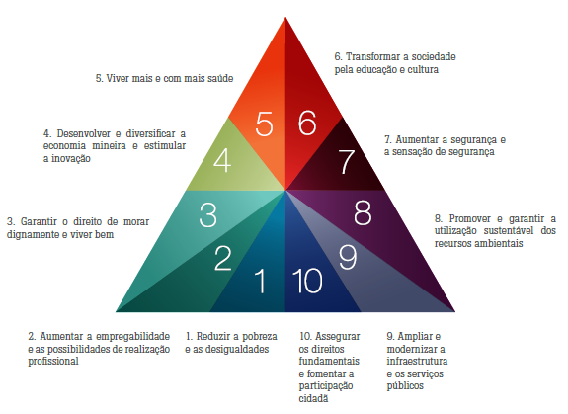
CONTEXTO MINEIRO
  Marco Regulatório – Instituições estaduais
    Fórum Mineiro de Mudanças Climáticas
    Lei delegada 180 de 20 de janeiro de 2011- SEMAD
    Gerência da Energia e Mudanças Climáticas da FEAM
  Marco Regulatório – Arcabouços legais
    Projeto de Lei sobre a Política Estadual sobre Mudança do Clima
    Plano de Energia e Mudanças Climáticas – PEMC (Decreto)
PMDI
PPAG
PEMC

Slide 4
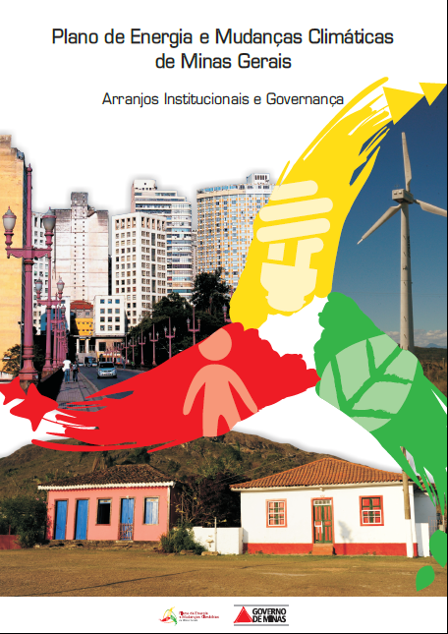
O PLANO
Diretrizes para mitigação e adaptação às Mudanças Climáticas em Minas Gerais
Incorporação da variável “mudanças climáticas” nas políticas públicas estaduais
Promoção de ações de uma economia de baixo carbono e redução da vulnerabilidade do território

Slide 5



ARTICULAÇÃO E COERÊNCIA
SEAPA
FEAM
Programa Ações Estratégicas para o Setor Energético do estado
Plano de Energia e Mudanças Climáticas
Agenda Estratégica (Bioenergia)
Mitigação e Adaptação
Eficiência Energética
Programa Energias de Minas
CEMIG
SEDE

Slide 6
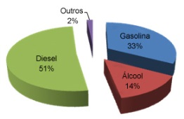

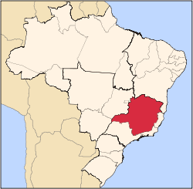
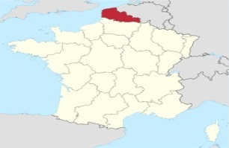
PROCESSO DE ELABORAÇÃO
Julho 2013
18 MESES
Dezembro 2014
Diagnóstico (Estudos técnicos)
Arranjo Institucional e Governança
Balanço energético
Vulnerabilidade às Mudanças Climáticas
Inventário de Emissões de Gases de Efeito Estufa
Potencial de Energias Renováveis
Cenários
(Projeções)
Cenário de Referência (2030)
Cenário de Baixo Carbono (2030)
Processo participativo
Validação dos estudos
Elaboração de planos setoriais
PEMC
Planos Setoriais consolidados
Mecanismos de financiamento
Decreto Estadual
Cooperação Internacional

Slide 7
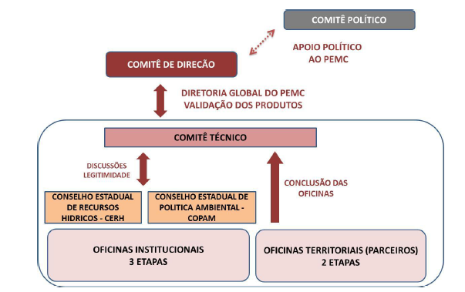
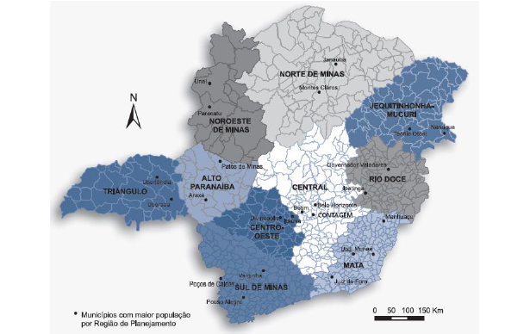
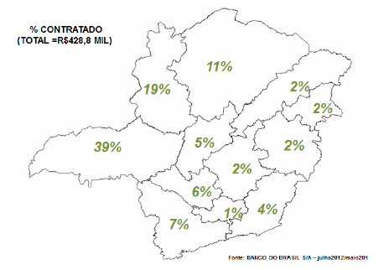
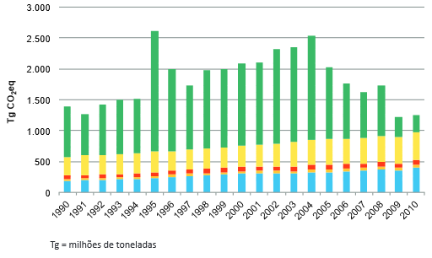
DIAGNÓSTICO
Arcabouço legal e institucional
Diagnóstico
Arranjo Institucional e Governança
Inventário de Emissões de Gases de Efeito Estufa
Vulnerabilidade às Mudanças Climáticas
Balanço energético
Potencial de Energias Renováveis

Slide 8
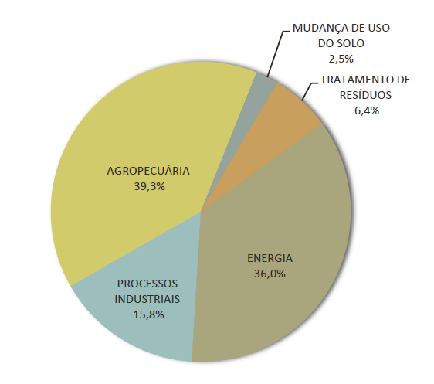
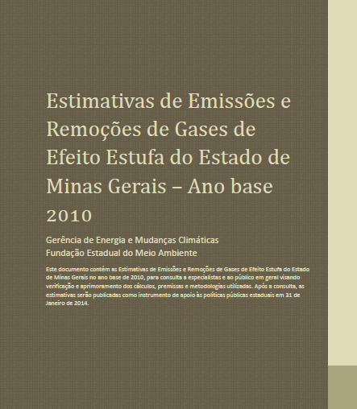
DIAGNÓSTICO
2° Inventário de GEE de Minas Gerais
  123,34 MtCO₂ (10% do Brasil)
Diagnóstico
Arranjo Institucional e Governança
Inventário de Emissões de Gases de Efeito Estufa
Vulnerabilidade às Mudanças Climáticas
Balanço energético
Potencial de Energias Renováveis

Slide 9
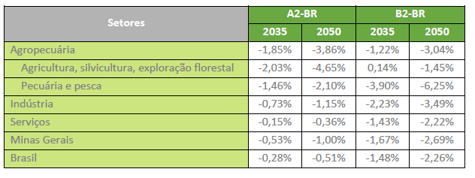
DIAGNÓSTICO
Impactos previstos para o PIB setorial
Diagnóstico
Arranjo Institucional e Governança
Inventário de Emissões de Gases de Efeito Estufa
Vulnerabilidade às Mudanças Climáticas
Balanço energético
Potencial de Energias Renováveis
Notes:
L’ordre du jour est composé de 4 principales parties:
- Une introduction générale et un tour de table des participants
- Une présentation de l’état d’avancement des études relatives au diagnostic du Plan Energie et Changement Climatique
* Le bilan des consommations d’énergie
* L’inventaire des émissions de GES
* L’évaluation du potentiel de développement des ENRs
* L’exercice de scénarios à l’horizon 2030
* L’analyse de la vulnérabilité aux changements climatiques
- Un échange sur la méthode participative dans le cadre de la concertation
- Une conclusion et des recommandations éventuelles

Slide 10
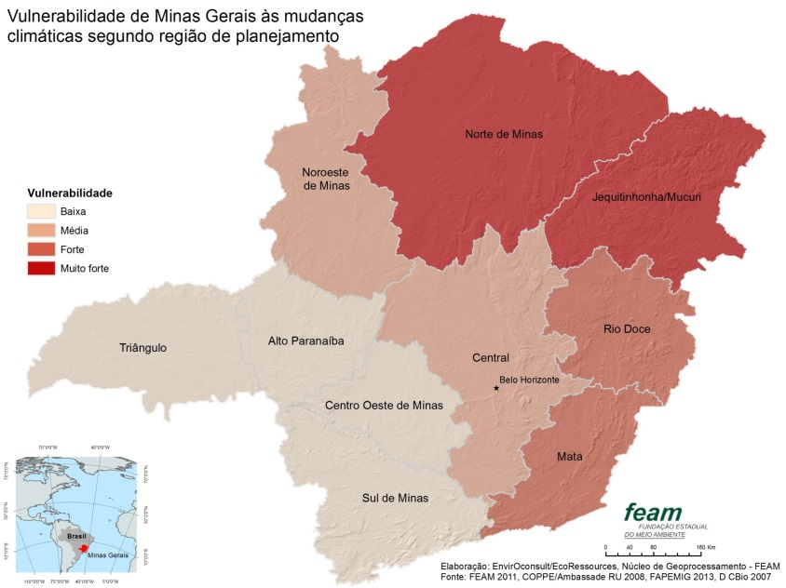
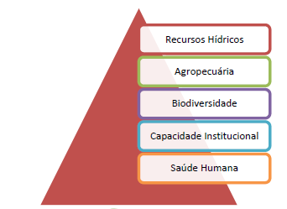
DIAGNÓSTICO
Diagnóstico
Arranjo Institucional e Governança
Inventário de Emissões de Gases de Efeito Estufa
Vulnerabilidade às Mudanças Climáticas
Balanço energético
Potencial de Energias Renováveis
Eixos de trabalho:

Slide 11
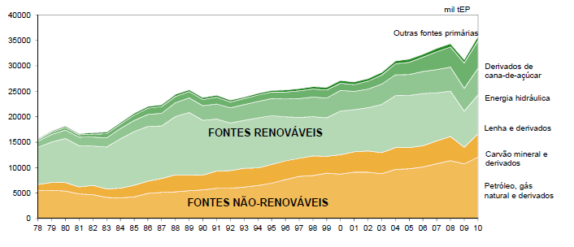
DIAGNÓSTICO
Balanço Energético de Minas Gerais – BEEMG
Diagnóstico
Arranjo Institucional e Governança
Inventário de Emissões de Gases de Efeito Estufa
Vulnerabilidade às Mudanças Climáticas
Balanço energético
Potencial de Energias Renováveis
VULNERABILIDADE ENERGÉTICA
  60% da energia consumida importada

Slide 12
DIAGNÓSTICO
Balanço Energético de Minas Gerais – BEEMG
    Estabilização das renováveis (2000 – 2011)
Diagnóstico
Arranjo Institucional e Governança
Inventário de Emissões de Gases de Efeito Estufa
Vulnerabilidade às Mudanças Climáticas
Balanço energético
Potencial de Energias Renováveis

Slide 13
Diagnóstico
CONCEITOS DE POTENCIAL
Potencial teórico
Potencial técnico
Potencial econômico:
Inventário
Diagnóstico
Arranjo Institucional e Governança
Inventário de Emissões de Gases de Efeito Estufa
Vulnerabilidade às Mudanças Climáticas
Balanço energético
Potencial de Energias Renováveis
Notes:
Simplificar texto
Colocar diagrama em barra

Slide 14
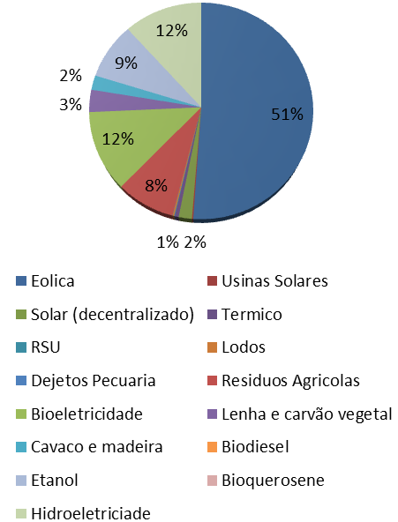
Diagnóstico
Fonte de energia | Potencial ktep/ ano
Eolica | 15.493
Usinas Solares | 58
Solar (descentralizado) | 561
Térmico | 165
RSU | 27
Lodos | 65
Dejetos Pecuária | 10
Resíduos Agrícolas | 2.506
Bioeletricidade | 3.643
Lenha e carvão vegetal | 1.010
Cavaco e madeira | 656
Biodiesel | -
Etanol | 2.574
Bioquerosene | -
Hidroeletriciade | 3.558
Total | 30.325
X 1,75 oferta atual total

Slide 15
Cenários
Evolução das emissões totais de GEE
Cenários
(Projeções)
Cenário de Referência (2030)
Cenário de Baixo Carbono (2030)
PRELIMINAR
+ 80%
Mudança de perfil nas emissões (2020)
Notes:
2005: 101 929 GgCO2e ; essentiellement dû au secteur Agropecuaria (41,73%)
2010: 127 214 GgCO2e ; essentiellement dû au secteur Agropecuaria (37,13%)
2020: 171 115 GgCO2e ; essentiellement dû au secteur Energia (35,24%)
2030: 235 753 GgCO2e ; essentiellement dû au secteur Energia (34,15%)
Diminution de la part des secteurs RSU, Energia et Agropecuaria dans les émissions totales.
Augmentation de la part du secteur IPPU dans les émissions totales.

Slide 16
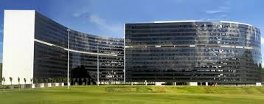
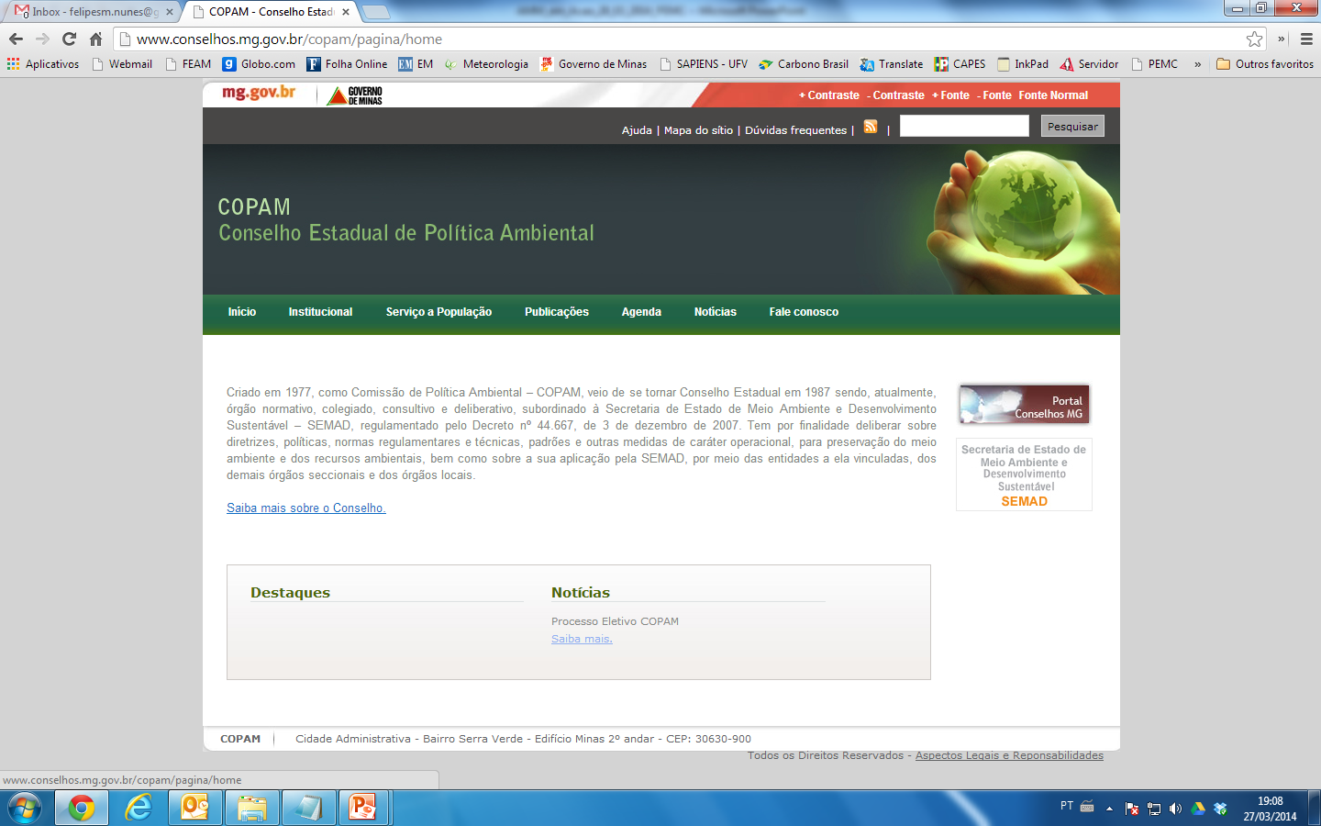
PROCESSO PARTICIPATIVO
Oficinas Institucionais
6 Grupos de Trabalho
  Energia
  Agropecuária
  Transportes
  Resíduos
  Processos Industriais
  Recursos Naturais
  (Adaptação)
Processo participativo
Validação dos cenários
Elaboração de planos setoriais
Compromisso dos stakeholders do território
15/07 - 21/08
Fase 1: apresentação do diagnostico
Fase 2 : consolidação do cenário para 2030
Fase 3 : elaboração do plano de ação (planos setoriais)
Notes:
Triângulo (Uberlandia) : adaptação da agropecuaria
Central (RMBH) : energia, industria, transporte, residuos
Rio doce (Governado Valadares) : energia, industria, transporte, residuos
Jequitinhonha (Teoflo Otoni) : adaptação (ENR : Facteur de dvp économique)
Mata (Uba): adaptação
Norte de Minas (Montes Claros) : Recursus hidricos

Slide 17
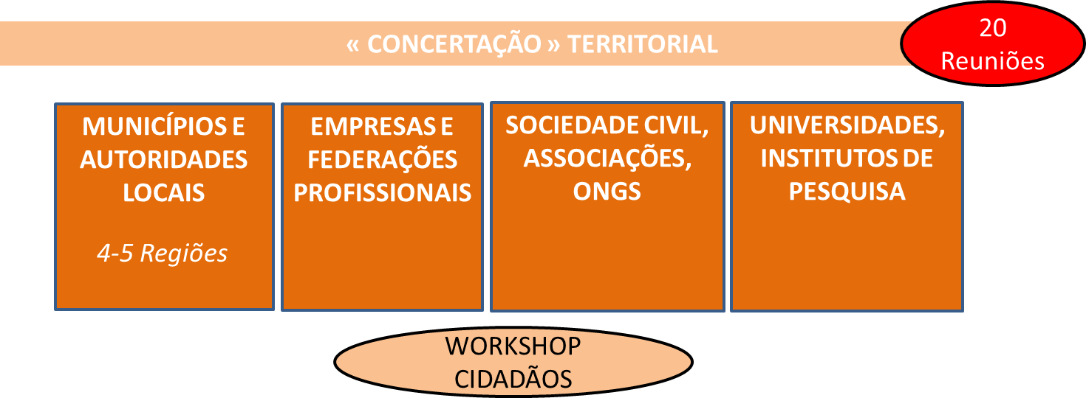
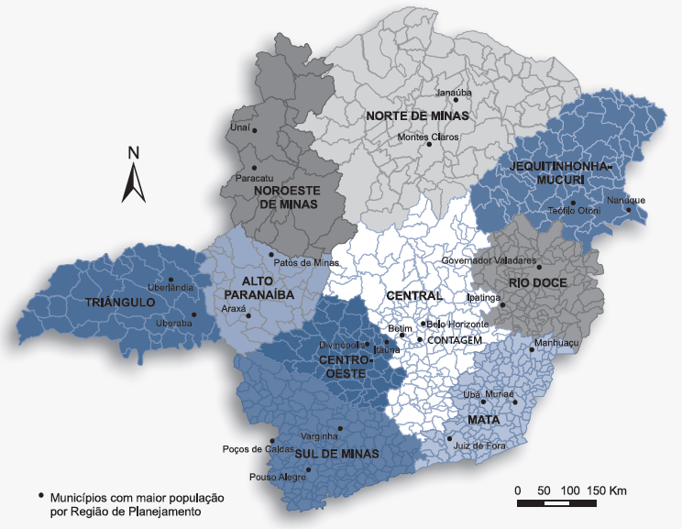
PROCESSO PARTICIPATIVO
Oficinas Regionais
Adaptação
Processo participativo
Validação dos cenários
Iniciativas e compromissos dos atores
Elaboração de planos setoriais
Energia &
Adaptação
Agropecuária &
Adaptação
15/07 - 21/08
Energia &
Adaptação
Energia &
Indústria
Adaptação
Agropecuária
Notes:
Triângulo (Uberlandia) : adaptação da agropecuaria
Central (RMBH) : energia, industria, transporte, residuos
Rio doce (Governado Valadares) : energia, industria, transporte, residuos
Jequitinhonha (Teoflo Otoni) : adaptação (ENR : Facteur de dvp économique)
Mata (Uba): adaptação
Norte de Minas (Montes Claros) : Recursus hidricos

Slide 18
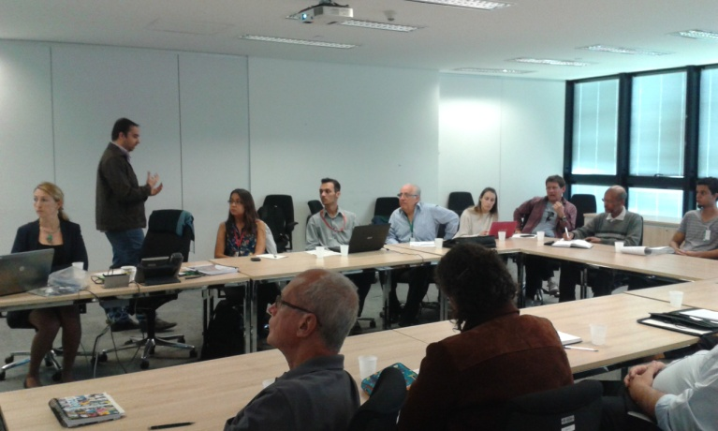
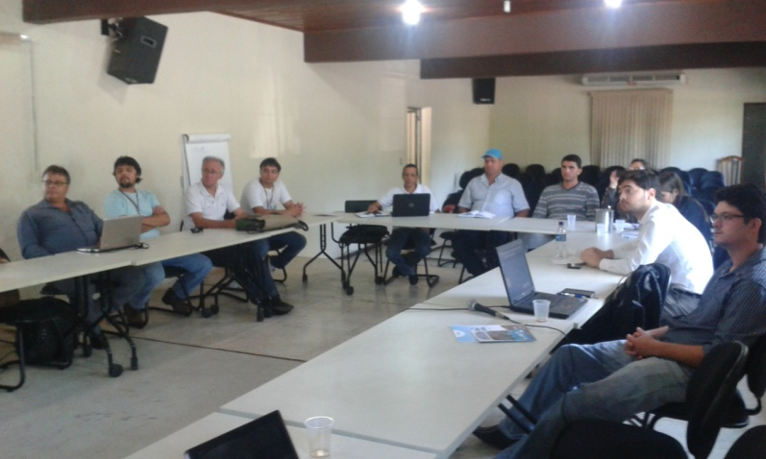
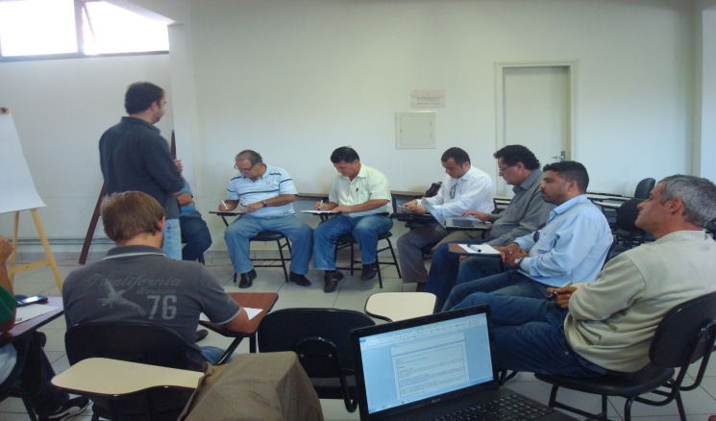
PROCESSO PARTICIPATIVO
Oficinas Regionais
Processo participativo
Validação dos cenários
Iniciativas e compromissos dos atores
Elaboração de planos setoriais
Iniciativas Locais
15/07 - 21/08
Especificidades regionais
Co-construção de políticas públicas
Ferramenta de planejamento territorial
Notes:
Triângulo (Uberlandia) : adaptação da agropecuaria
Central (RMBH) : energia, industria, transporte, residuos
Rio doce (Governado Valadares) : energia, industria, transporte, residuos
Jequitinhonha (Teoflo Otoni) : adaptação (ENR : Facteur de dvp économique)
Mata (Uba): adaptação
Norte de Minas (Montes Claros) : Recursus hidricos

Slide 19

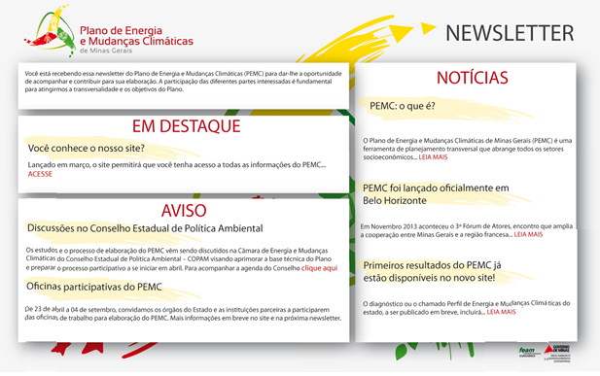
PROCESSO PARTICIPATIVO
Site oficial para download dos estudos e agenda pemc.meioambiente.mg.gov.br
Newsletters
periódicas

Slide 20




Obrigado pela atenção
Mais informações no site pemc.meioambiente.mg.gov.br
Contato: 3915 1500 / pemc@meioambiente.mg.gov.br
COM O APOIO DE :

